Slide 1


Реверс-инжиниринг системы ECM
S7 TechLab
Команда NAGOOR BABY

Slide 2
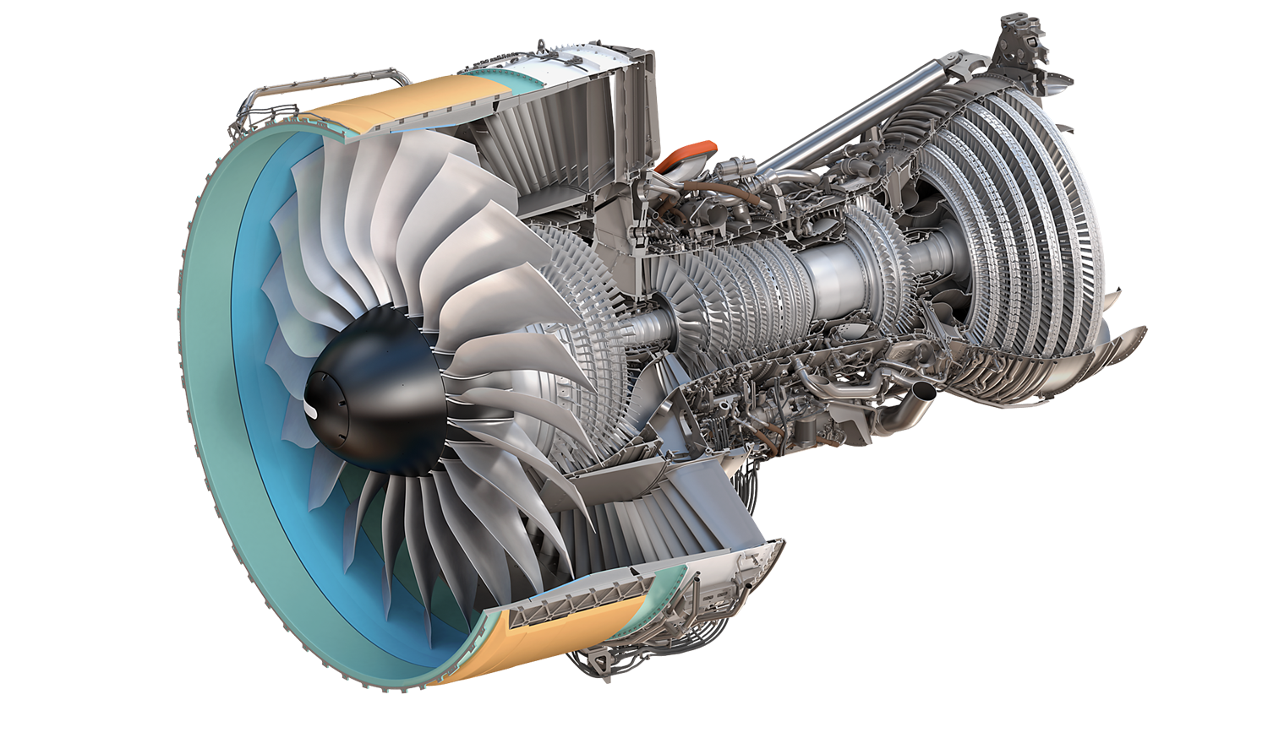
Проблема
Ввиду ограничения поддержки в России систем мониторинга состояния двигателей (ECM) необходимо разработать собственную ECM систему

Slide 3
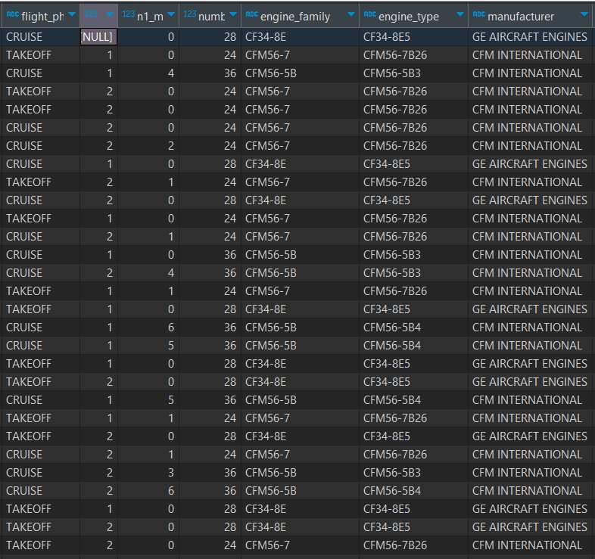
Задача
На основе данных с датчиков двигателей разработать ML-модели рассчета параметров, важных для технического обслуживания самолетов, заменяя иностранное ПО

Slide 4
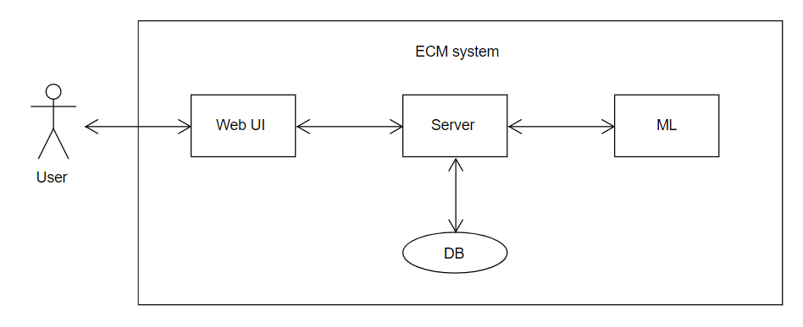
Архитектура решения
Сервис, рассчитывающий показатели характеристик для технического обслуживания на основе выборки входных параметров

Slide 5
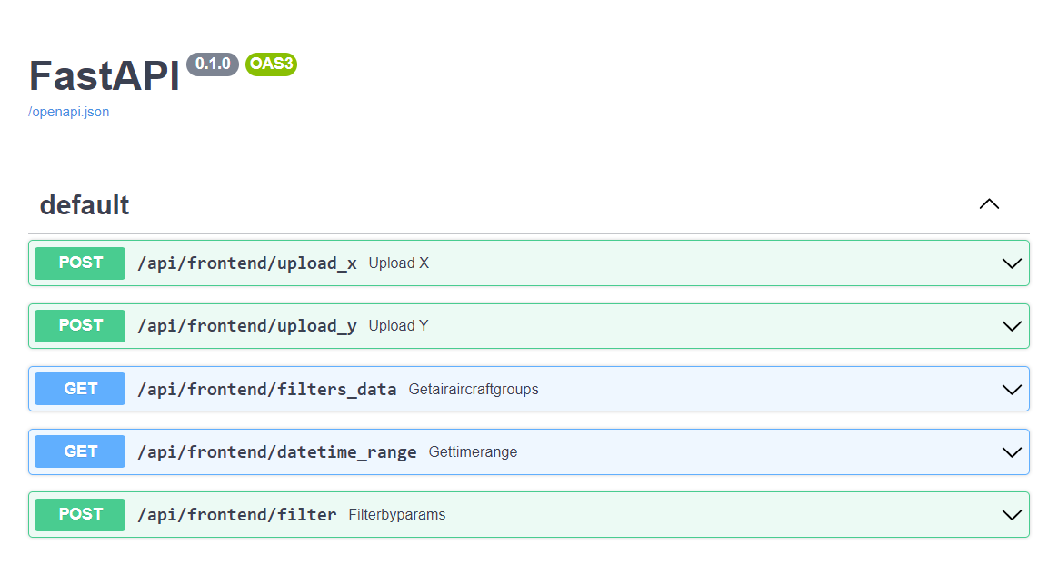


Сервер системы

Slide 6



Модуль ML
40%
бустинг
30%
регрессии
30%
полносвязные нейросети

Slide 7
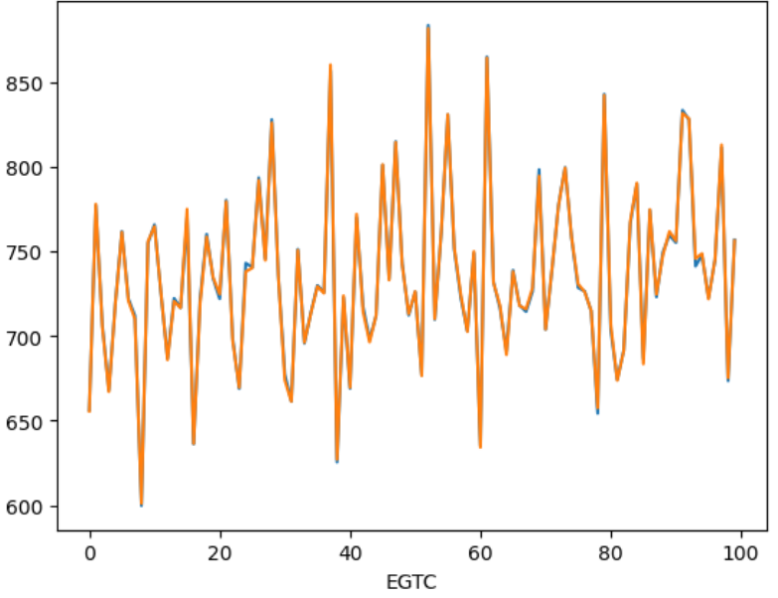
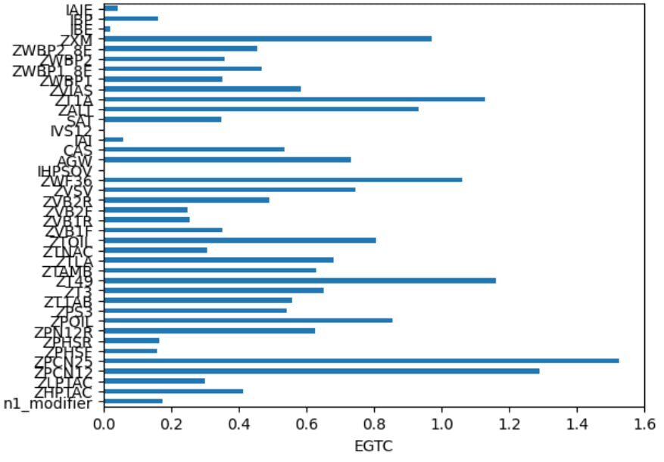
Зависимости параметров
R2 = 0,993

Slide 8
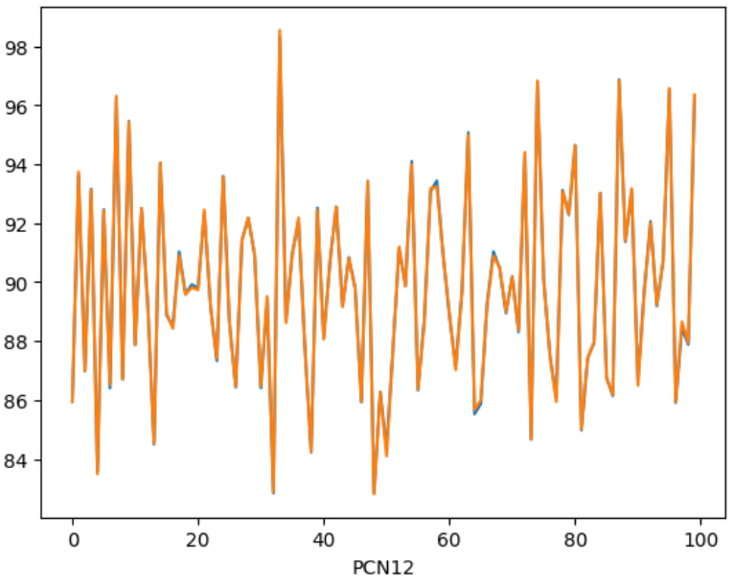
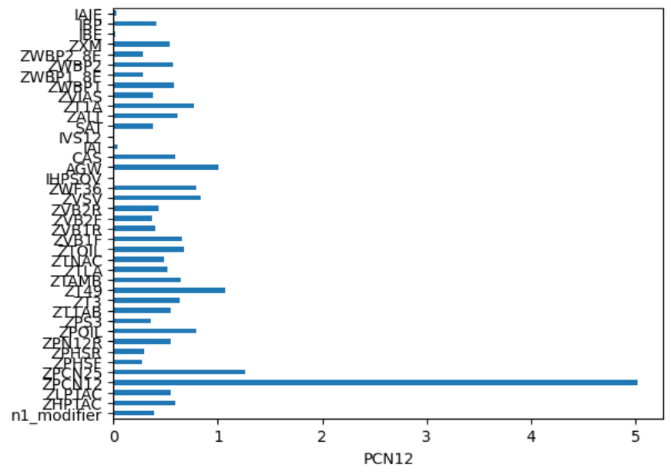
Зависимости параметров
R2 = 0,996

Slide 9
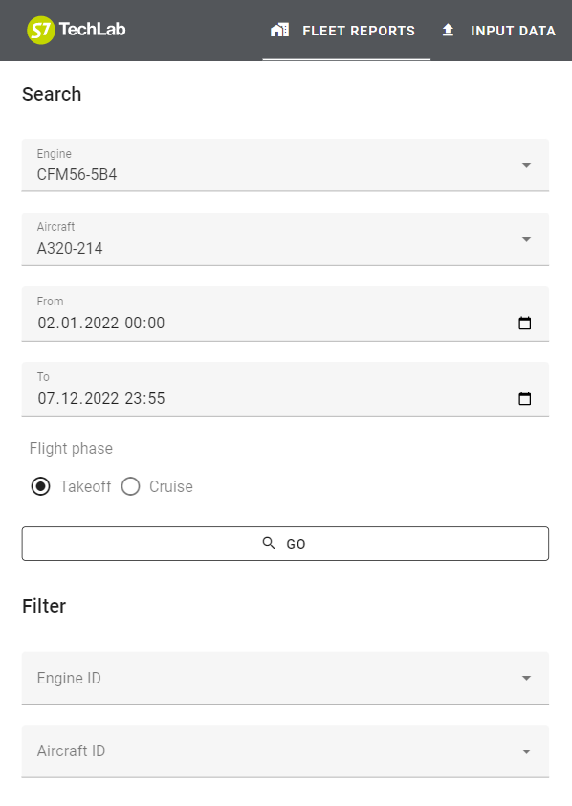


Интерфейс
Пользователю доступен выбор данных по семейству двигателей и самолетов, графики истинных значений параметров и предсказанных моделью

Slide 10
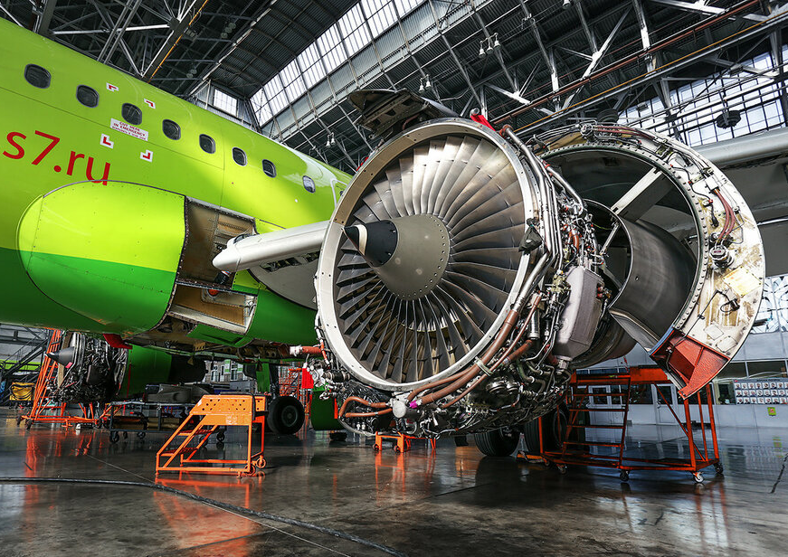
Перспективы развития
Предиктивная аналитика состояния двигателей, обнаружение аномалий и неисправностей, составление расписания технического обслуживания двигателей

Slide 11

NAGOOR BABY J7
Федор Родин
Teamlead, frontend
@ffeeejj
Кирилл Веловатый
Backend
@velovatik
Игорь Малыш
Datascience, ML
@awesomecosmonaut
Дмитрий Краснов
Data engineer
@Dm1ttry

